Slide 1
Durga mahavidyalaya
Department of commerce
Dr. Vaseemuddin
Business regulatory framework
Topic-types of contract
अनुबंधों के प्रकार

Slide 2
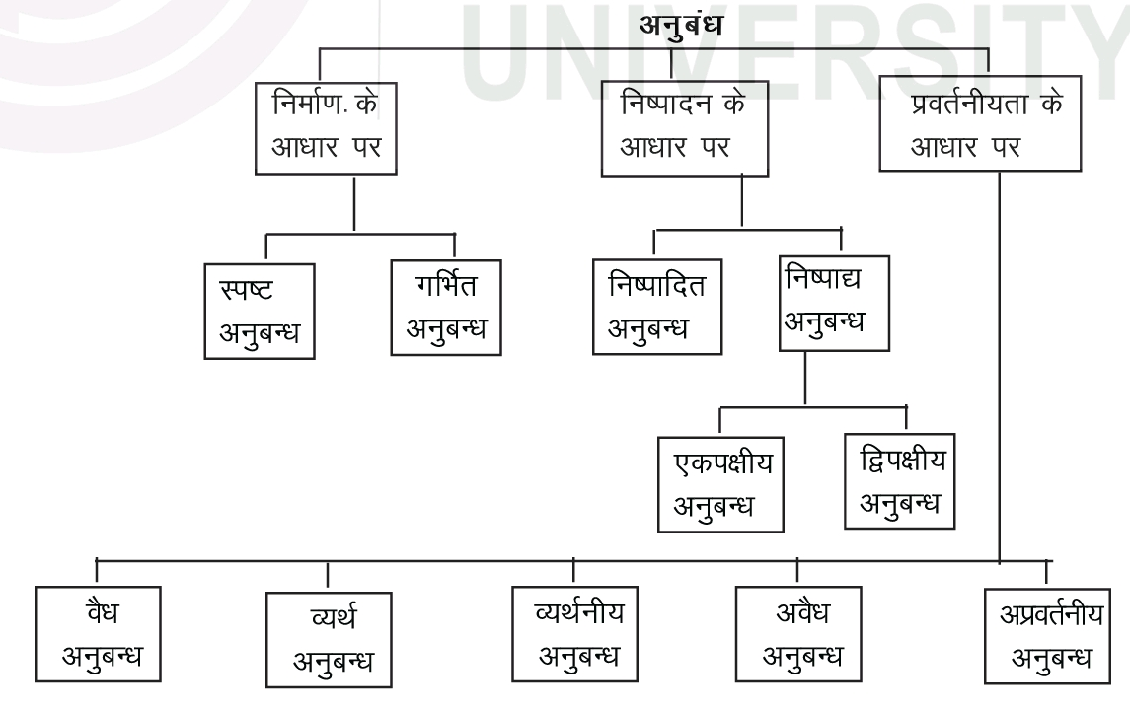
अनुबंधों के निम्न प्रकार होते हैं

Slide 3
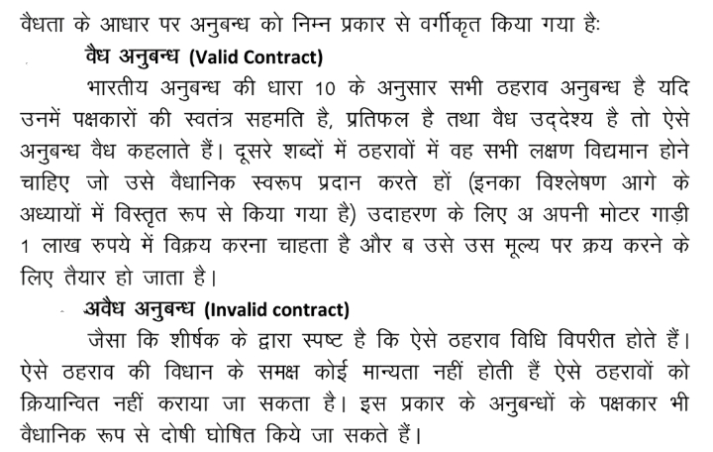

Slide 4
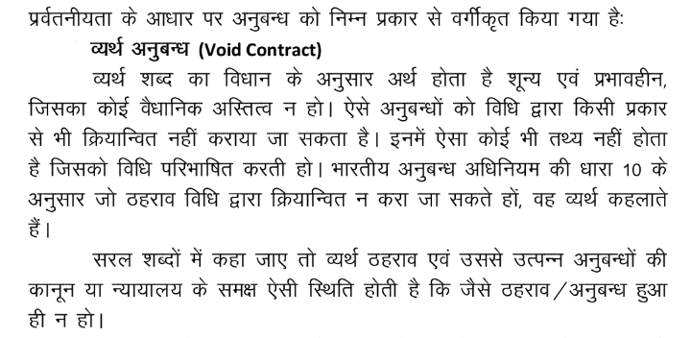

Slide 5
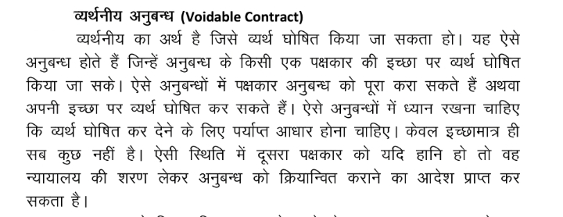

Slide 6
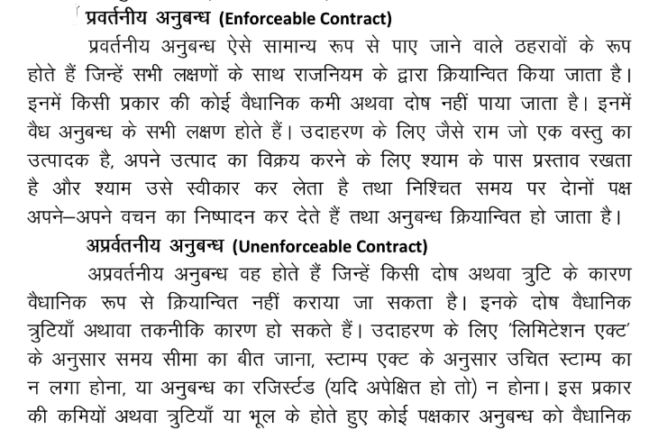

Slide 7
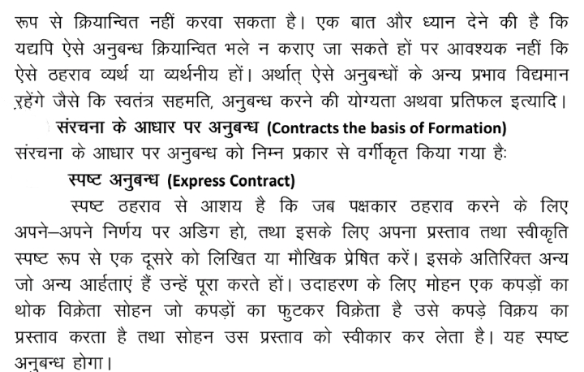

Slide 8
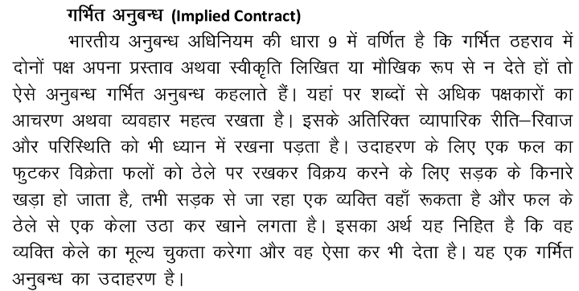

Slide 9
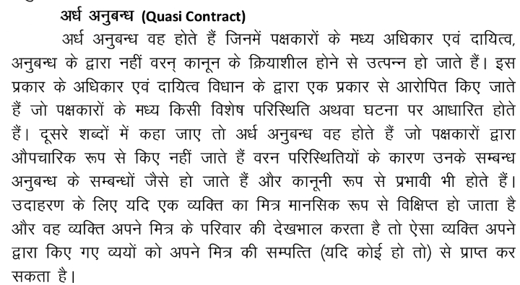

Slide 10
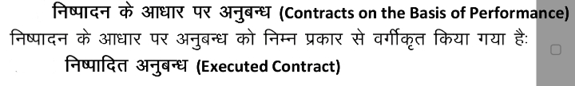
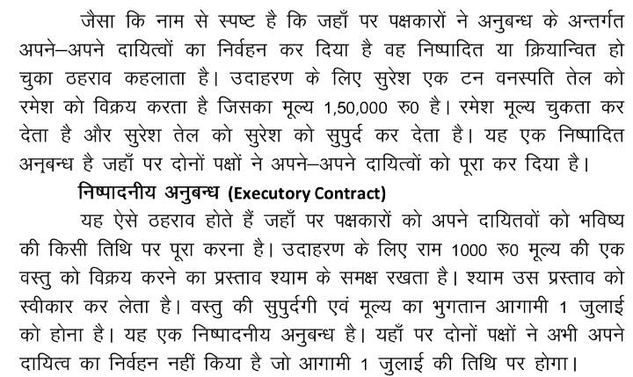

Slide 11
Thank you

